Slide 1

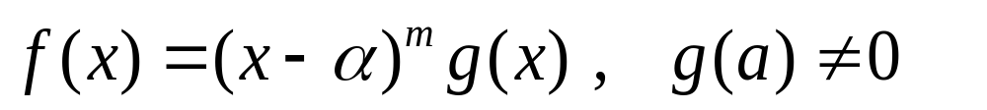
第4章 非线性方程求根
/* Solutions of Nonlinear Equations */
求 f (x) = 0 的根
方程的根也称为函数的零点．若可表示为:
则称α 为 f (x) = 0 的 m 重根，当m=1时称为单根，
此时有:

Slide 2
§1 二分法（对分法） /* Bisection Method */
原理：若 f ∈C[a, b]，且 f (a) · f (b) < 0，则 f 在 (a, b) 上必有一根。
二分法是方程求根中最常用且最简单的方法．其基本思想是：先利用零点定理确定根α 的存在区间，然后将含根α 的区间对分，通过判别对分点函数值的符号，将有根区间缩小一半．重复以上过程，将根的存在区间缩到充分小，从而求出满足精度要求的根的近似值．
When to stop?

Slide 3
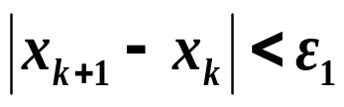
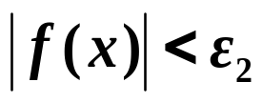
When to stop?
a
x₁
α
a
x₂
b
b
或
不能保证 x 的精度
ε₂
α
x

Slide 4
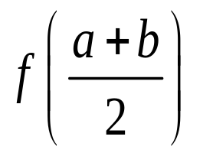
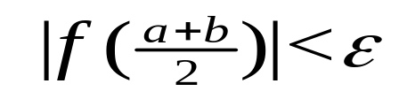
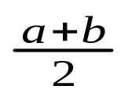
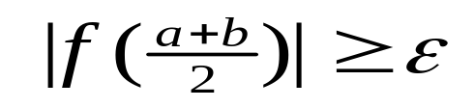
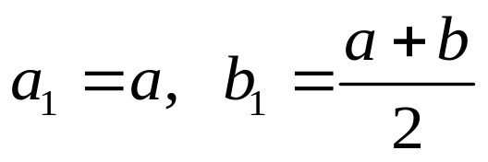
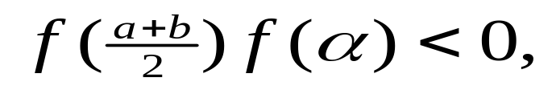
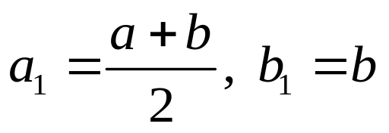
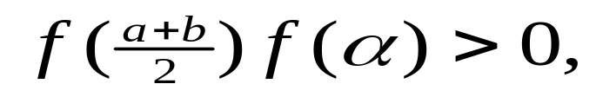
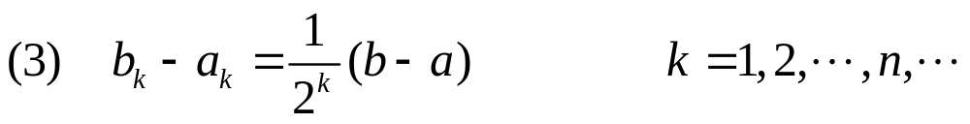
➢ 具体做法如下：
计算区间[a, b]的中点函数值
(1)若 ,ε 是预先给定的误差精度，则 为
所求根的近似值．
(2)若 ,则 :
当 取
当 取
此时的(a₁, b₁)必是根的存在区间，重复此过程就得到一个包含根α 的区间套，满足

Slide 5
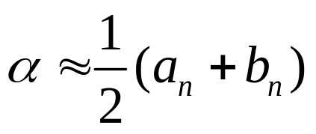




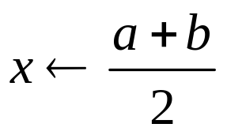
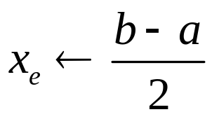
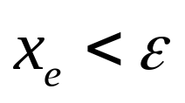




当 n 充分大时就有:
算法（二分法）
输入 ，区间 ，精度 ，最大的迭代次数N
1．对 做到第5步
2．
3．
4．若 或 ，则输出 停机
5．若 则
6．输出超过最大迭代次数 N 的信息，停机。

Slide 6

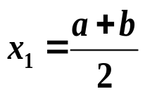
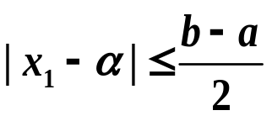
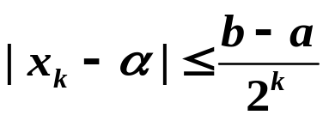
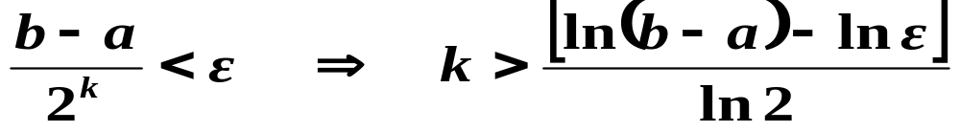

误差 分析：
第1步产生的
有误差
第 k 步产生的 x_{k} 有误差
对于给定的精度 ε ,可估计二分法所需的步数 k ：
①简单;
② 对f (x) 要求不高(只要连续即可) .
①无法求复根及偶重根
② 收敛慢
注：用二分法求根，最好先给出 f (x) 草图以确定根的大概位置。或用搜索程序，将[a, b]分为若干小区间，对每一个满足 f (a_{k})·f (b_{k}) < 0 的区间调用二分法程序，可找出区间[a, b]内的多个根，且不必要求 f (a)·f (b) < 0 。

Slide 7

例1 求x³-3x+1=0的实根分布情况，要求区间长度不大于1，并求出最小正根的近似值，精度
表5-1
x | -4 | -3 | -2 | -1 | 0 | 1 | 2 | 3 | 4
f(x) | -51 | -17 | -1 | 3 | 1 | -1 | 3 | 19 | 53
可见，在(-2,-1)区间、(0,1)区间、(1,2)区间各有一实根，
下面求(0,1)区间上的实根，列表如教材表5-2：
可见x∈[0.347167968,0.347412109]
若取ε=0.0005,由表5.2可知,当k=13时,
b_{k}-a_{k}=0.000244141<0.0005,此时过程结束,取
x_{k}=(0.347167968+0.347412109)/2=0.347290038≈0.347
k | a_{k} | b_{k} | x_{k} | f(x_{k})
1 | 0 | 1 | 0.5 | -3.75
2 | 0 | 0.5 | 0.25 | 0.265625
3 | 0.25 | 0.5 | 0.375 | -0.07227
4 | 0.25 | 0.75 | 0.3125 | 0.09302
5 | 0.3125 | 0.375 | 0.34375 | 0.009369
6 | 0.34375 | 0.375 | 0.359375 | -0.0-3171
7 | 0.34375 | 0.359375 | 0.3515625 | 0.01124

Slide 8
注：在实际应用中常用二分法来判别根的存在区间，如区间较大可用二分法适当收缩区间，并选择初值为该区间中点．再用收敛速度快的迭代法，迭代计算求根．
从二分法的原理引出逐步扫描法，即，选取适当的步长h对区间[a, b]从左到右逐步扫描，检查小区间
的两端函数值符号，从而判断根的存在区间．
注：在逐步扫描法中,步长h 选择应适当，h 过大可能漏掉根，h 过小将会增加计算的工作量． ．

Slide 9
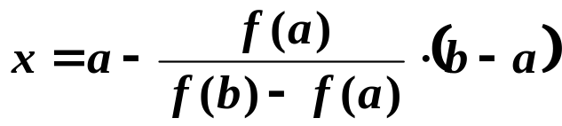
➢ 试位法 /* Regula Falsi Method */
Is it really better than
Bisection Method?
(b, f (b))
a
α
b
(a+b)/2
(a, f (a))
注：试位法每次迭代比二分法多算一次乘法，而且不保证收敛。

Slide 10
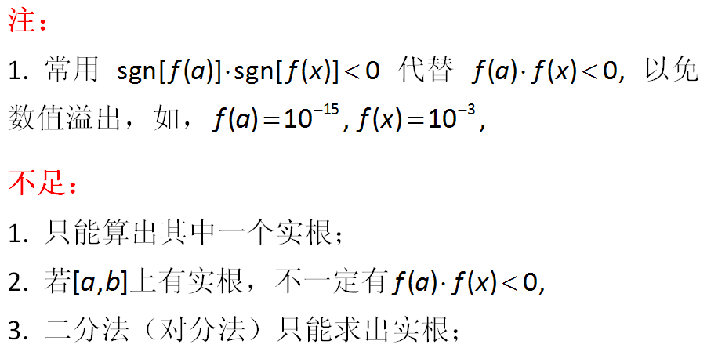

Slide 11

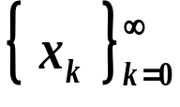
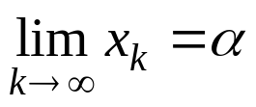
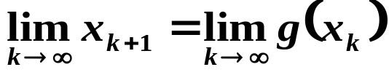
§2 迭代法 /* Fixed-Point Iteration */
等价变换
f (x) = 0
x = g (x)
f (x) 的根
g (x) 的不动点
从一个初值 x₀ 出发，计算 x₁ = g(x₀), x₂ = g(x₁), …, x_{k+1} = g(x_{k}), … 若 收敛，即存在 α使得
，且 g 连续，则由 可知 α = g(α )，即α是 g 的不动点，也就是f 的根。
思路
So basically we are done! I can’t believe it’s so simple!
What’s the problem?
Oh yeah? Who tells you that the method is convergent?

Slide 12
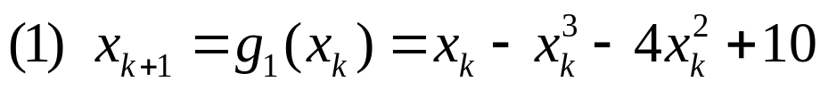
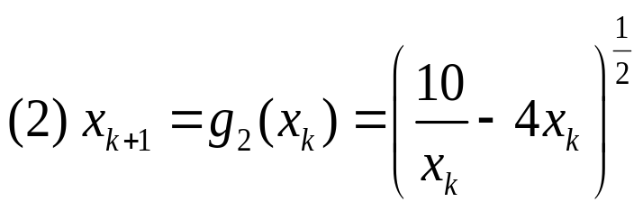
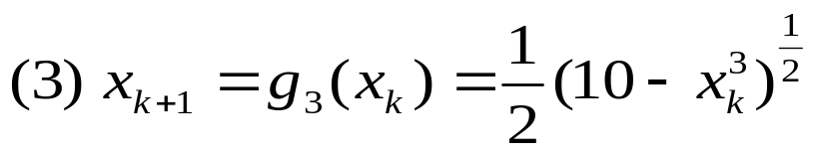
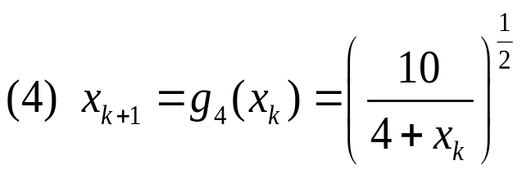
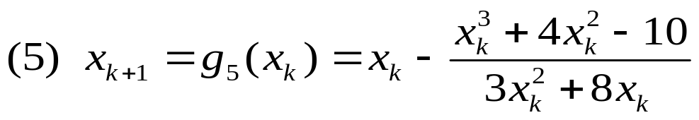
例2 采用不同的迭代方法，求方程x³+4x²-10=0 在(1,2)内的近似根.
解 设f (x) = x³+4x²-10 ， f (x)在(1,2)上连续，且 f (1)=-5 < 0, f (2)=14 >0, 由零点定理，方程在(1,2)内至少存在一根．现分别构造以下的迭代格式：
还可以建立更多的迭代格式

Slide 13


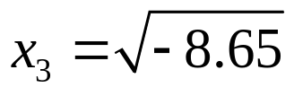




取初始近似值 ，迭代计算的结果分别为：
(1)迭代4次后 看来不收敛；
(2)迭代3次后 无意义，不收敛；
(3)迭代25次后 收敛，但较慢；
(4)迭代9次后 收效，速度较快；
(5)迭代3次后 收敛，速度很快．
若直接采用二分法则有 ，收敛也相当慢．
于是，迭代格式不同，则迭代序列的收敛情况将会有很大的差异．可能会出现发散或无意义的情形，即使是收敛的，收敛的速度也有快慢之分．
为使迭代序列收敛，并使收敛的速度要快，迭代格式的选取是相当重要的．

Slide 14
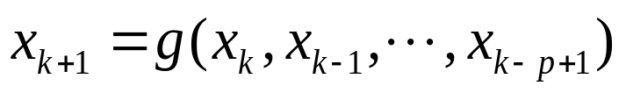
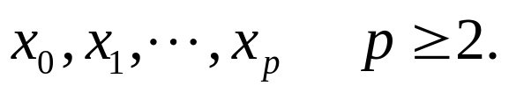
迭代法可分为单点迭代法和多点迭代法．
单点迭代法即计算第k+1个近似值时仅用到第k个点处的信息．
多点迭代法的一般形式为
即计算时需要用到前面p个点处的信息．多点迭代法需要p个初始近似值：
迭代法的收敛性
迭代法的收敛性常与初始值x₀有关，通常只具有局部的收敛性，通常是当初始值x₀充分接近根 α 时，迭代法产生的序列{x_{k}}才可能收敛于 α ．迭代法的收敛性与初值无关的情况是很少见的.常用二分法将根 α 的存在区间尽量缩小，然后再用收敛速度较快的迭代法计算．

Slide 15
几何解释：
y
y = x
y
y = x
p₁
p₀
y=g(x)
✓
p₀
✓
y=g(x)
p₁
x
x
x₀
x₁
α
x₀
α
x₁
y
y = x
y
y = x
y=g(x)
y=g(x)
p₀
❒
❒
p₀
p₁
p₁
x
x
x₁
x₀
α
x₀
α
x₁

Slide 16


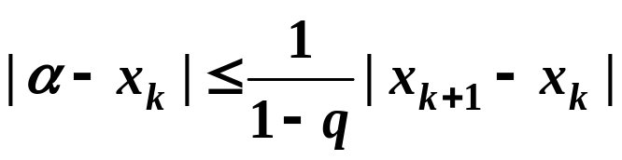
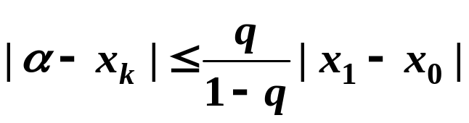
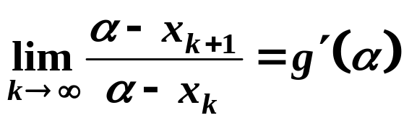
§3 Fixed-Point Iteration
定理
考虑方程 x = g(x), g(x)∈C[a, b], 若
( I ) 当 x∈[a, b] 时， g(x)∈[a, b]；
( II ) ∃ 0 ≤ q < 1 使得 | g’(x) | ≤ q < 1 对 ∀ x∈[a, b] 成立。
则任取 x₀∈[a, b]，由 x_{k+1} = g(x_{k}) 得到的序列 收敛于g(x) 在[a, b]上的唯一不动点。并且有误差估计式：
⬧
⬧
⬧
⬧
①
( k = 1, 2, … )
⬧
k
②
⬧
且存在极限

Slide 17















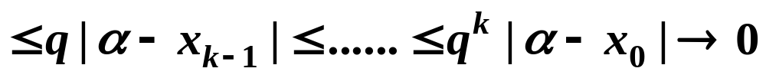
证明：① g(x) 在[a, b]上存在不动点？
令
有根
✓
② 不动点唯一？
反证：若不然，设还有 ，则
在
和
之间。
✓
而
③ 当k → ∞ 时， x_{k} 收敛到 α ？
✓

Slide 18
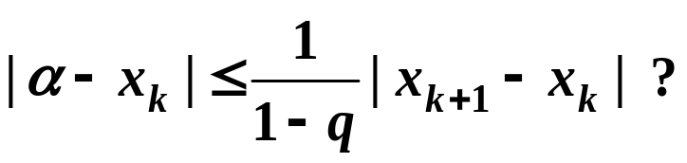
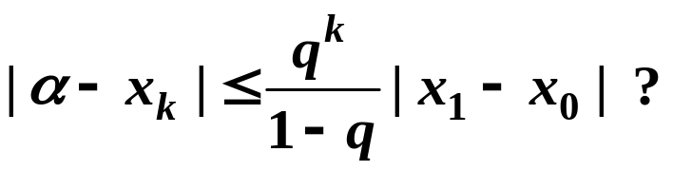

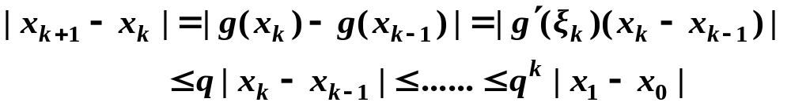
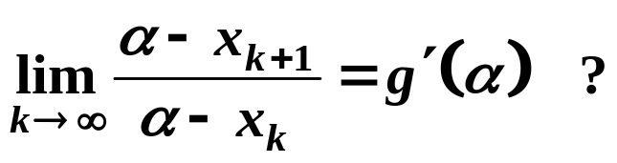
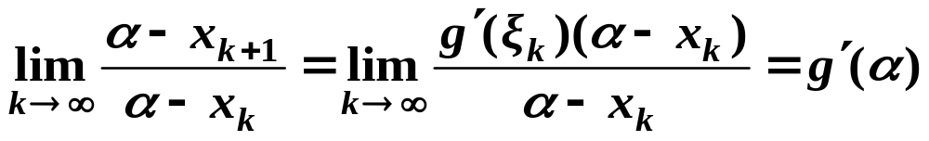
④
✓
可用 来控制收敛精度
⑤
q 越 收敛越快
✓
小
⑥
✓
注：定理条件非必要条件，可将[a, b]缩小，定义局部收敛性：若在 α的某δ 领域 B_{δ} = { x | | x − α | ≤ δ } 有 g∈C¹[a, b] 且 | g’(α) | < 1，则由∀x₀∈B_{δ} 开始的迭代收敛。即调整初值可得到收敛的结果。

Slide 19
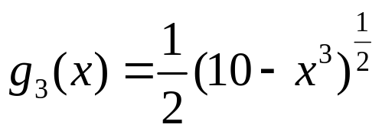
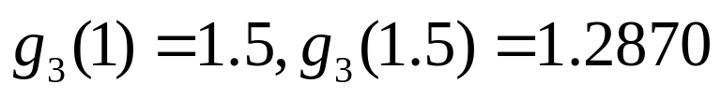
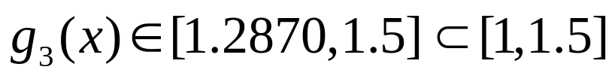
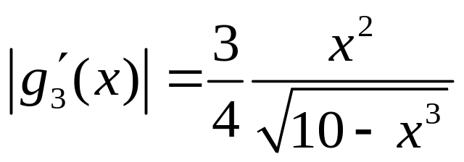
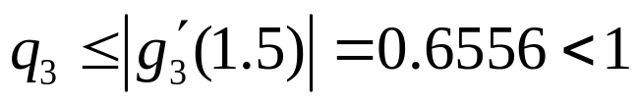
从上还可看出，迭代收敛速度与的值有关，当q <<1时收敛较快，当q 接近于1时收敛较慢．
应当指出，使用迭代法前最好先确定所使用的迭代格式是否收敛，但较难p判断时,可试算看是否收敛.也可用| g’ (x₀) | ≤ q < 1这样的不严格的标准作粗略判断:
例3 用定理5.4考查例5.2中迭代格式(3)和(4)在［1,1.5］上的收敛性
解 对迭代格式(3)，其迭代函数为
它在[1,1.5]上是单调减函数,且
所以有
又
在［1,1.5］上是单调增函数，且
所以迭代格式(3) 在[1,1.5]上满足定理5.4的条件，故迭代格式(3)收敛．

Slide 20
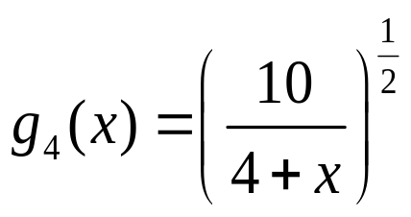
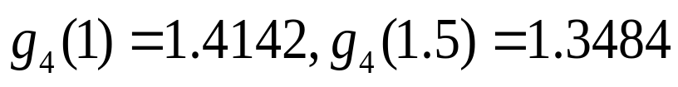
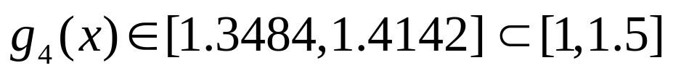


对迭代格式(4)，其迭代函数
可以看出它在[1,1.5]上单调减,且
所以
又
在[1,1.5]上是单调减函数，且
所以迭代格式(4)在 [1,1.5]上满足定理5.4的条件，收敛．
由本题可看出，要严格验证定理5.4的条件还是有些困难的，如用粗略判断方式：
取x₀=1.3，q₃=|g’₃(x)|=0.4538, q₄=|g’₄(x)|=0.1296, 即可初步判断两种迭代格式均收敛．
且由于q₄ < q₃ ，故迭代格式(4)比迭代格式(3)收敛的速度快．

Slide 21

迭代法收敛速度
收敛速度是用来衡量迭代方法好坏的重要标志，常用收敛的阶来刻划．
定义2 记某迭代格式的第k次迭代误差为 ε_{k}= α -x_{k}
并假设迭代格式是收敛的，若存在实数 p ≥ 1, 使得
则称该迭代格式是p阶收敛的，C称为渐近误差常数．
当 p =1，且 C <1 时，称迭代格式为线性收敛；
当 p =2时，称迭代格式为二阶收敛；
当 1 < p < 2 时,称迭代格式为超线性收敛．
注: 迭代后的误差与迭代前的误差的p次方是同阶无穷小．它们的比值是渐近误差常数．高阶的方法比低阶方法收敛快得多，当两方法同阶时，则渐近误差常数小的收敛快．

Slide 22
定理5 对迭代格式x_{k+1}= g (x_{k}) ，若g^{(p)}(x)在根α 的邻域内连续,
并且
则该迭代格式在根α 的邻域内至少是 p 阶收敛的（这里p是正整数）；
若还有 g ^{(p)} (α) ≠ 0，则该迭代格式在根α 的邻域内是p阶收敛的．
注1:上面例5.2 中的迭代法(1)－(4)都是从 f (x) =0通过移项，四则运算和开方运算等构造而得，即使收敛一般也只是线性收敛，收敛速度不会很快，使用并不普遍．
注2:常常可以利用迭代法的收敛速度原理,将普通迭代方法作一些改进

Slide 23








改进、加速收敛 /* accelerating convergence */
➢ 松弛（待定参数）法：
若 | g’(x) | ≥ 1，则将 x = g(x) 等价地改造为
求K，使得
或者：为0
例：求 在 (1, 2) 的实根。
如果用 进行迭代，则在(1, 2)中有
现令
希望
，即
在 (1, 2) 上可取任意 ，例如K = −0.5，则对应 即产生收敛序列。

Slide 24





§3牛顿法 /* Newton - Raphson Method */
1 原理：将非线性方程线性化
—— Taylor 展开 /* Taylor’s expansion */
取 x₀ ≈ x，将 f (x)在 x₀ 做一阶Taylor展开:
，ξ 在 x₀ 和 x 之间。
将 (x − x₀)² 看成高阶小量，则有：
y
线性 /* linear */
只要 f ∈C¹，每一步迭代都有f ’( x_{k} ) ≠ 0， 而且 ，则α就是 f 的根.
x*
x
x₀

Slide 25




2. Newton法的收敛速度
Newton法迭代函数为
由于
当 f′ (α) ≠ 0时，即α 是单根时, Newton法至少是二阶收敛的．
还可以证明

Slide 26
定理
（收敛的充分条件）设 f ∈C²[a, b]，若
(1) f (a) f (b) < 0；(2) 在整个[a, b]上 ， f ’ 、f ”不变号且 f ’(x) ≠ 0；
(3) 选取 x₀ ∈ [a, b] 使得 f (x₀) f ”(x₀) > 0；
则Newton’s Method产生的序列{ x_{k} } 收敛到f (x) 在 [a, b] 的唯一根。
产生的序列单调有界，保证收敛。
有根
根唯一
注1：Newton’s Method 收敛性依赖于x₀ 的选取。
注2：在例5.2 中迭代格式(5)就是Newton迭代格式．

Slide 27

算法（Newton迭代法）
输入初值x₀ ，精度ε ，最大迭代次数N．
1．对 k = 1,2,…,N，做到第6步
2．计算f ′ (x₀)
3．若f ′ (x₀) = 0，停止计算
4．
5．若 | x - x₀ | < ε 或 | f (x)| < ε ，则输出 x, f (x), k 停机．
6． x₀ ← x
7．若k >N, 输出超过最大迭代次数的信息，停机．

Slide 28



例4 用Newton法求 在0.7附近的根，计算结果保留6位有效数字.
解
计算结果如下:
k x_{k}
0 0.7000000
1 0.7415796
2 0.7408412
3 0.7408410
4 0.7408410
k =4 时, ,可见Newton法确实收敛很快．

Slide 29


3. 简化Newton法
在应用迭代格式时，每次计算f′ (x_{k})增大了工作量，还可能在某些x_{k}处，|f ′ (x_{k}) |的值很小，使迭代过程无法进行下去．这时可采用简化Newton法
其几何意义如图所示，用过点且平行于处切线的直线与轴交点的横坐标作为．简化Newton只具有线性收敛性,见例5.5.

Slide 30


4. Newton下山法
在Newton法中，初始解x₀有时要求比较严格，选取困难时，为扩大初值的选取范围，可采用迭代格式
其中参数λ_{k}选取为 0 < λ_{k} ≤ 1, 且满足下山条件
称上述迭代格式为Newton下山法，称为λ_{k}下山因子，下山因子的选取常用逐步搜索法，即先取 λ_{k} ≤ 1 判断(*)是否成立，若不成立则将 λ_{k} 缩小一半，直到(*)成立为止．
见例5.6

Slide 31


➢ 4正割法（割线法） /* Secant Method */ ：
Newton’s Method 一步要计算 f 和 f ’，相当于2个函数值，比较费时。现用 f 的值近似 f ’，可少算一个函数值。
割线
/* secant line */
切线
/* tangent line */
收敛比Newton’s Method 慢，且对初值要求同样高。
x₁
x₀
切线斜率 ≈ 割线斜率
需要2个初值 x₀ 和 x₁。
可以证明在一定条件下, 割线法的收敛阶 p 是黄金分割数1.618.

Slide 32


Slide 33


Slide 34



Slide 35


Slide 36


Slide 37


